Slide 1
Chapter X3
Audio & Video

Slide 2
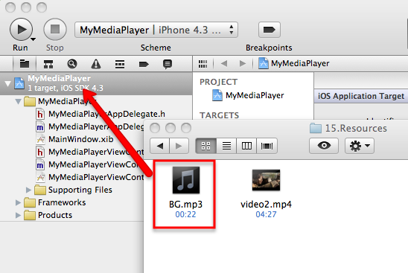
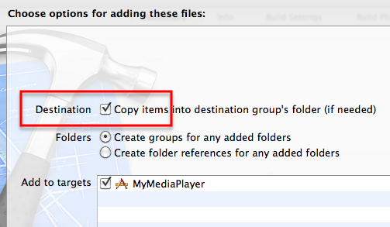
Example: Audio Player (1)
1. สร้าง iPhone project ใหม่ เลือก template เป็น Single View Application ตั้งชื่อว่า “MyMediaPlayer”
2. ลาก file ชื่อ “BG.mp3” จาก folder “15.Resources”เข้ามาใน project และกำหนด Destination เป็น “Copy items into…”

Slide 3
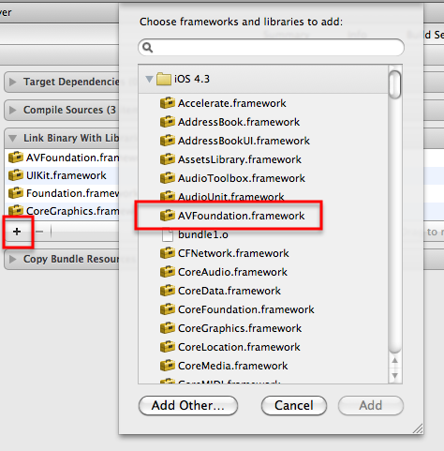
Example: Audio Player (2)
3. เพิ่ม AVFoundation Library เข้ามาใน project โดย click ที่ชื่อ project ใน Project Navigation แล้วเลือก tab “Build Phases” เปิด “Link Binary With Libraries”
4. Click ปุ่ม + ใต้ block ของ Link Binary With Libraries แล้วเลือก package “AVFoundation.framework” แล้ว click ปุ่ม Add

Slide 4
Example: Audio Player (3)
5. เพิ่ม #import ใน MyMediaPlayerViewController.h
6. เพิ่ม attribute ประเภท AVAudioPlayer ชื่อ audioPlayer ใน @interface ของ MyMediaPlayerViewController.h
7. เพิ่ม header ของ method “playBackingTrack”, “doVolumeFadeIn”, และ “doVolumeFadeOut” ใน MyMediaPlayerViewController.h
#import <UIKit/UIKit.h>
#import <AVFoundation/AVFoundation.h>
@interface MyMediaPlayerViewController : UIViewController {
AVAudioPlayer *audioPlayer;
}
- (void)playBackingTrack;
- (void)doVolumeFadeIn;
- (void)doVolumeFadeOut;
@end

Slide 5
Example: Audio Player (4)
8. Implement method “playBackingTrack” ใน MyMediaPlayerViewController.m
- (void)playBackingTrack {
if (audioPlayer == nil) {
NSURL *url = [NSURL fileURLWithPath:[[NSBundle mainBundle] pathForResource:@”ฺBG" ofType:@"mp3"]];
audioPlayer = [[AVAudioPlayer alloc] initWithContentsOfURL:url error:nil];
audioPlayer.volume = 0.7;
audioPlayer.numberOfLoops = -1;
}
[self doVolumeFadeIn];
}
9. Implement method “doVolumeFadeIn” ใน MyMediaPlayerViewController.m
if (audioPlayer.volume < 0.8) {
audioPlayer.volume += 0.1;
[self performSelector:@selector(doVolumeFadeIn) withObject:nil afterDelay:0.05];
} else {
// Stop and get the sound ready for playing again
[audioPlayer play];
}

Slide 6
Example: Audio Player (5)
10. Implement method “doVolumeFadeOut” ใน MyMediaPlayerViewController.m
- (void)doVolumeFadeOut {
if (audioPlayer.volume > 0.1) {
audioPlayer.volume -= 0.1;
[self performSelector:@selector(doVolumeFadeOut) withObject:nil afterDelay:0.1];
} else {
// Stop and get the sound ready for playing again
[audioPlayer pause];
}
}
11. เพิ่ม code เพื่อเล่น mp3 ใน method “viewDidLoad” ของ MyMediaPlayerViewController.m
- (void)viewDidLoad
{
[super viewDidLoad];
[self playBackingTrack];
}
12. เมื่อ run โปรแกรม ควรจะได้ยินเสียง BG.mp3 ดังขึ้นมา

Slide 7
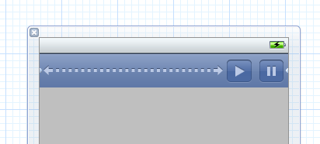
Example: Audio Player (6)
13. เพิ่ม Tool Bar, Flexible Space Bar Button Item, และ Bar Button Item 2 ปุ่ม ใน MyMediaPlayerViewController.xib ตามรูป
14. เปลี่ยน Identifier ของปุ่มเป็น “Play” และ “Pause” ตามลำดับ
15. ผูก IBAction ให้กับปุ่ม Play และปุ่ม Pause เข้ากับ MyMediaPlayerViewController.h

Slide 8
Example: Audio Player (7)
16. เขียน code ใน IBAction ของปุ่ม play และปุ่ม pause ดังนี้
- (IBAction)btnPlayTapped:(id)sender {
[self doVolumeFadeIn];
}
- (IBAction)btnPauseTapped:(id)sender {
[self doVolumeFadeOut];
}
17. Run โปรแกรม เพื่อดูผลลัพธ์

Slide 9
iPhone Video Player

Slide 10
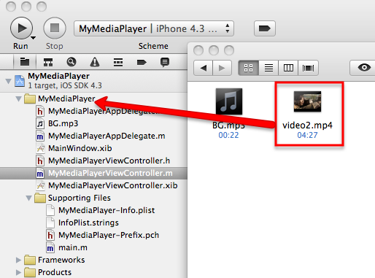
Example: Video Player (8)
18. เพิ่มไฟล์ video2.mp4 เข้าไปใน project กำหนด Destiation เป็น “Copy Items…”

Slide 11
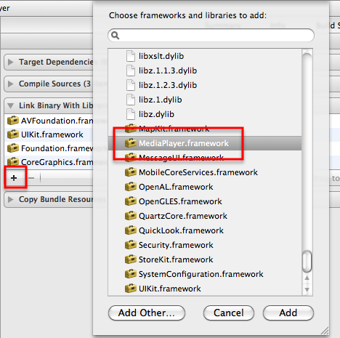
Example: VideoPlayer (9)
19. เพิ่ม Media Player Library เข้ามาใน project โดย click ที่ชื่อ project ใน Project Navigation แล้วเลือก tab “Build Phases” เปิด “Link Binary With Libraries”
20. Click ปุ่ม + ใต้ block ของ Link Binary With Libraries แล้วเลือก package “MediaPlayer.framework” แล้ว click ปุ่ม Add

Slide 12
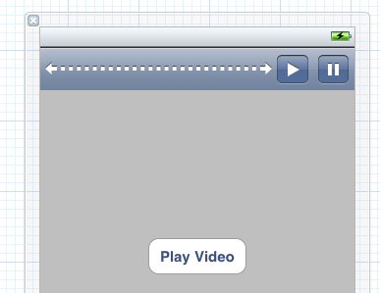
Example: VideoPlayer (10)
21. วางปุ่มลงบน View ของ MyMediaPlayerViewController.xib ตามรูป
22. ผูก IBAction ของปุ่มเข้ากับ MyMediaPlayerViewController.h

Slide 13
Example: VideoPlayer (11)
23. เพิ่ม #import package Media Player เข้ามาใน MyMediaPlayerViewController.h เพิ่ม attribute ของ MPMoviePlayerController และเพิ่ม header ของ method playbackStateChanged
#import <UIKit/UIKit.h>
#import <AVFoundation/AVFoundation.h>
#import <MediaPlayer/MediaPlayer.h>
@interface MyMediaPlayerViewController : UIViewController {
AVAudioPlayer *audioPlayer;
MPMoviePlayerController *moviePlayer;
}
- (void)playBackingTrack;
- (void)doVolumeFadeIn;
(void)doVolumeFadeOut;
- (void)playbackStateChanged;
- (IBAction)btnPlayTapped:(id)sender;
(IBAction)btnPauseTapped:(id)sender;
- (IBAction)btnPlayVideoTapped:(id)sender;
@end

Slide 14
Example: VideoPlayer (12)
24. เขียน code สำหรับ load และเริ่มเล่น video
(IBAction)btnPlayVideoTapped:(id)sender {
NSString *url = [[NSBundle mainBundle]
pathForResource:@"video2" ofType:@"mp4"];
moviePlayer = [[MPMoviePlayerController alloc]
initWithContentURL:[NSURL fileURLWithPath:url]];
[[NSNotificationCenter defaultCenter] addObserver:self
selector:@selector(playbackStateChanged)
name:MPMoviePlayerPlaybackStateDidChangeNotification
object:nil];
moviePlayer.view.frame = CGRectMake(60, 72, 200, 150);
moviePlayer.shouldAutoplay = NO;
[moviePlayer prepareToPlay]; < -- ถ้าไม่มีบรรทัดนี้ จะไม่มีตัว movie controller show ขึ้นมาถ้าไม่ play
[self.view addSubview:moviePlayer.view];
[moviePlayer play];}

Slide 15
Example: VideoPlayer (13)
25. เขียน code สำหรับสลับเล่น/หยุด backing track เมื่อเล่น video
(void) playbackStateChanged {
if (moviePlayer.playbackState == MPMoviePlaybackStatePlaying)
{
[self doVolumeFadeOut];
}
if ((moviePlayer.playbackState == MPMoviePlaybackStateStopped) ||
(moviePlayer.playbackState == MPMoviePlaybackStatePaused))
{
[self doVolumeFadeIn];
}
}
26. แก้ code ใน method “shouldAutorotateToInterfaceOrientation:” ของ MyMediaPlayerViewController.m เพื่อให้รองรับ Landscape mode
- (BOOL)shouldAutorotateToInterfaceOrientation:(UIInterfaceOrientation)interfaceOrientation
{
return YES;
}

Slide 16
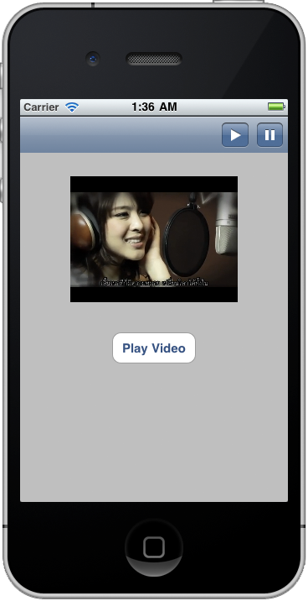
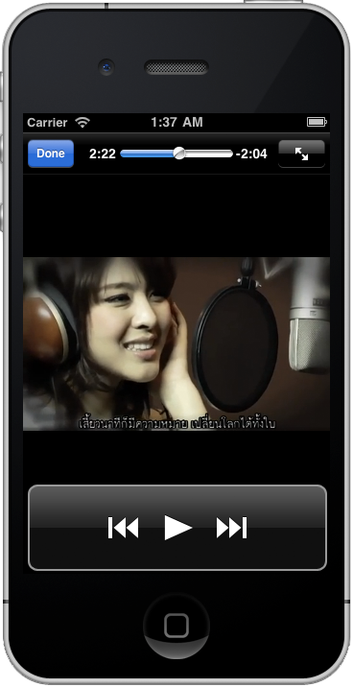
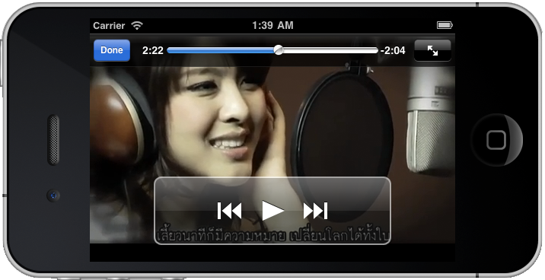
Example: VideoPlayer (14)
27. Run เพื่อดูผลลัพธ์ - เมื่อ run โปรแกรม เพลงจะเริ่มเล่น - เมื่อ click ที่ปุ่ม Play Video เพลงจะต้องเบาลง และ video เริ่มเล่น - เมื่อหยุด video เพลงต้องกลับมาเล่นต่อ - ในขณะที่เล่น video เมื่อเปลี่ยนการวางเครื่องเป็นแนวนอน video ต้องเปลี่ยนเป็นภาพ ตามแนวนอน

